Slide 1
SE344 Computer Graphics
第一章 计算机图形学入门
（2）计算机图形学基础
主讲教师 肖双九
xsjiu99@cs.sjtu.edu.cn

Slide 2
  本讲概要
  计算机图形学定义及研究范畴
  几何学概览
  几何学起源与发展
  几何学分支
  计算机图形学与几何学
  计算机图形学的发展及应用
  图形的表示、显示与存储
  图形处理管线

Slide 3
读书派booklist免费出品
禁止任何二次分享、售卖
本人法律专业，请勿以身试法
读书派booklist免费出品
这部分内容不影响PPT播放
尊重原创，请勿以身试法，二次分享或倒卖
03
CG发展及应用
读书派booklist免费出品
禁止任何二次分享、售卖
本人法律专业，请勿以身试法
读书派booklist免费出品
这部分内容不影响PPT播放
尊重原创，请勿以身试法，二次分享或倒卖

Slide 4
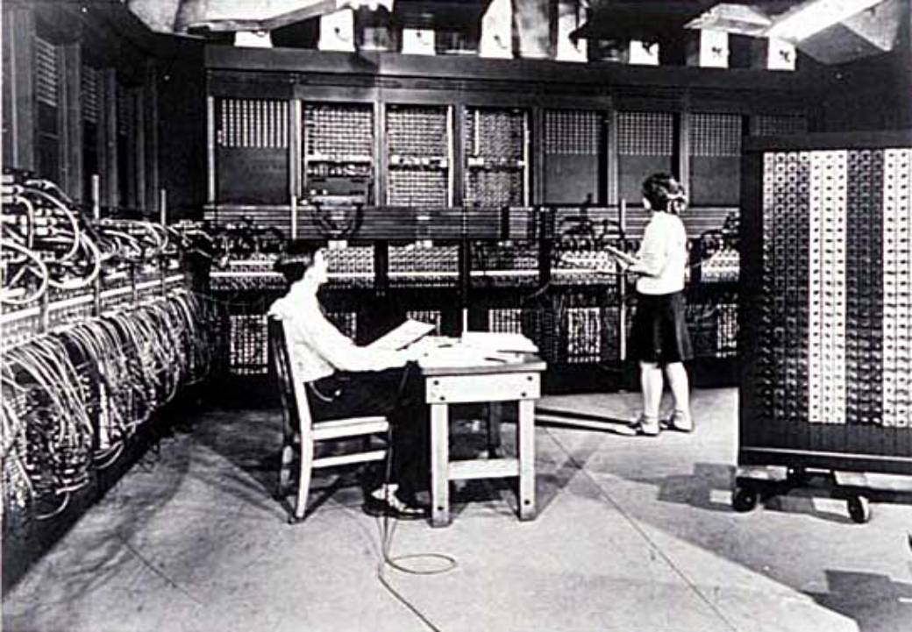
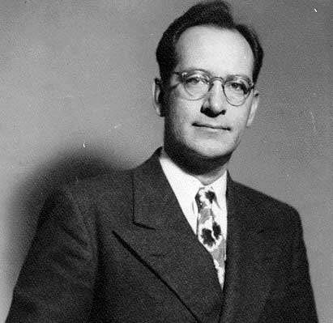
  1. 计算机图形学的发展历程
  穿越到1946年
John Mauchly (1907-1980), one of the designers of ENIAC
University of Pennsylvania's Moore School of Electrical Engineering
Designed ENIAC with J.Presper.Eckert
ENIAC ，1946
Electronic Numerical Integrator And Computer
Notes:
ENIAC是宾夕法尼亚大学.的John Mauchly约翰·莫齐利和J.Presper.Eckert普雷斯伯·埃克特构思和设计的.
宾夕法尼亚大学（University of Pennsylvania ），简称宾大（UPenn），位于宾夕法尼亚州的费城，是一所全球顶尖的私立研究型大学，著名的八所常春藤盟校之一，北美顶尖大学学术联盟美国大学协会（Association of American Universities）的十四所创始成员校之一。宾大由本杰明·富兰克林创建于1740年，是美国第四古老的高等教育机构，也是美国第一所从事科学技术和人文教育的现代高等学校。

Slide 5
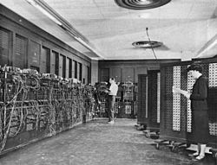
  1. 计算机图形学的发展历程
  穿越到1946年
Glen Beck (background) and Betty Snyder (foreground) program ENIAC in BRL building 328. (U.S. Army photo)

Slide 6
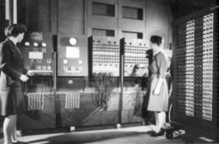
  1. 计算机图形学的发展历程
  穿越到1946年
Programmers Betty Jean Jennings (left) and Fran Bilas (right) operate ENIAC's main control panel at the Moore School of Electrical Engineering. (U.S. Army photo from the archives of the ARL Technical Library)

Slide 7
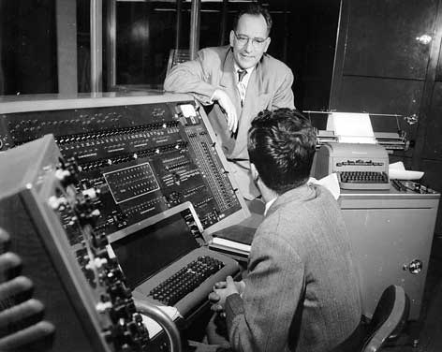
  1. 计算机图形学的发展历程
  穿越到1946年
Input was possible from an IBM card reader, and an IBM card punch was used for output.

Slide 8
  1. 计算机图形学的发展历程
  图形硬件带动图形学发展
    1950年，美国麻省理工学院MIT的旋风1号( whirl wind I)计算机，设计实现了世界上第一台图形显示器。用一个类似于示波器的CRT来显示一些简单的图形。
被动式图形学
Notes:
整个20世纪50年代，只有电子管计算机，用机器语言编程，主要应用于科学计算。由于这些计算机图形设备只具有输出功能，因此使得这一时期被称为“被动式”图形学时期。
麻省理工位于美国马萨诸塞州剑桥市（大波士顿地区），是世界著名私立研究型大学。麻省理工学院创立于1861年。
值得一提的是，1962年，美国MIT林肯实验室的Ivan E. Sutherland在他的博士论文中首次使用了“Computer Graphics”计算机图形学的术语，证明了交互式计算机图形学是一个可行的、有用的研究领域。60年代中期，美国MIT，通用汽车公司、贝尔实验室等都开展了计算机图形学的大规模的研究。
旋风计算机（Whirlwind），一款由麻省理工大学研制的早期电子计算机。引入了当时先进的实时处理理念，并最先采用显示器作为输出设备，与以往机械系统的电子置换不同，拥有世界首款成熟的操作系统。其设计理念直接被美国空军的SAGE防空系统继承，并对20世纪60年代的商用计算机产生巨大影响。
第二次世界大战中，为训练轰炸机飞行员，美国海军曾向麻省理工大学探询，是否能够开发出一款可以控制飞行模拟器的计算机。军方当初的设想只是希望通过该计算机将飞行员模拟操作产生的数据实时反映到仪表盘上。和以前的训练系统林克训练机不同，军方计划系统能尽可能真实地根据空气动力学模型进行模拟，以使其能适用于各种不同类型的飞机。这在当时是一个非常重要的计划，因为在这个计划中产生了很多计算机科学上的全新设计。
麻大方面对军方给予了肯定答复。于是海军以旋风计划为名，开始向该工程提供资金，Jay Wright Forrester被选任为项目负责人。研发人员起初开发的是大型模拟计算机，准确度和灵活度均不符合标准。更加大型的操作系统成为研发的必然，然而难度不堪设想。
1945年，项目组成员杰里・克劳福德在观看过埃尼阿克的试运行后提出，可以以数码式计算机作为项目的解决方案。其优点在于，由追加程序取代追加零件，将有可能提高模拟的准确度。当时的主流观点认为，计算机拥有极其高速的运算速度，无论如何复杂的模拟，理论上均可实现。
当时的计算机只能够进行每次一项任务的批处理作业。运算数据提前输入，计算机应用已输入数据进行运算，最后生成运算结果。但这不足以满足旋风系统的要求。设想中的旋风系统需要对实时变化的输入数据进行连续运算，这其中，速度成为最关键的问题。以往的计算机都是将运算结果印刷输出，极其耗时，而旋风系统的速度无法提升，则意味着飞行模拟的复杂程度将受到极大限制。

Slide 9
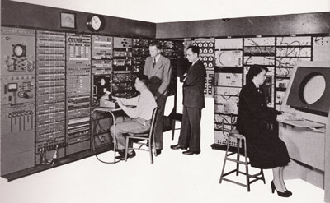
  1. 计算机图形学的发展历程
  图形硬件带动图形学发展
被动式图形学
whirlwind computer,1951 - The First to Display Real Time Video

Slide 10
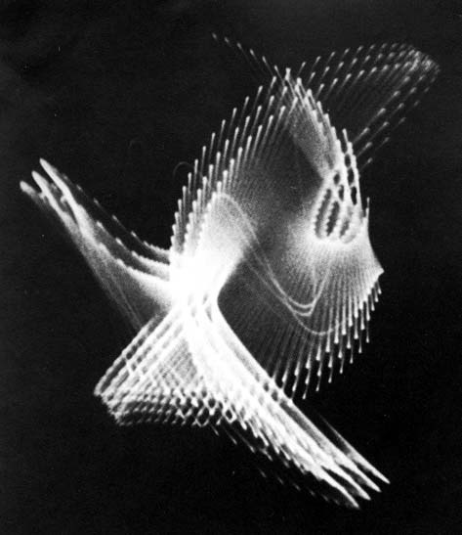
  1. 计算机图形学的发展历程
  图形硬件带动图形学发展
被动式图形学
1950_Ben Laposky Oscilloscope Waveforms Art

Slide 11
  1. 计算机图形学的发展历程
  图形硬件带动图形学发展
    1958年，美国Calcomp公司由联机数字记录仪发展成滚筒式绘图仪；
    1958年，GerBer公司把数控机床发展成为平板式绘图仪；
被动式图形学

Slide 12
  1. 计算机图形学的发展历程
  图形硬件带动图形学发展
    50年代末，MIT的林肯实验室在旋风计算机上开发的SAGE空中防御系统，第一次使用了具有交互功能的CRT显示器；
    60年代中期使用随机扫描显示器，60年代后期使用存储管式显示器，70年代中期出现了基于电视技术的光栅图形显示器；
    80年代出现了光栅图形显示器的PC和图形工作站；
    图形输入设备如光笔、鼠标、操纵杆、键盘、跟踪球拇指轮等也同时在不断更新和发展。
交互式图形学
Notes:
随机扫描显示器：具有较高的分辨率和对比度，良好的动态性能。30次/秒的刷新频率，因此需要缓存来存放图形和指令和一个高速的处理器， 当 时价格昂贵，无法普及；
存储管式显示器：不需要缓存及刷新功能，价格低廉，分辨率高，但没有显示动态图形的能力，也不能有选择的修改和删除图形；
光栅图形显示器：被显示的线段、字符、图形及背景都按象素一一存储在刷新缓冲存储器中，按光栅扫描方式以30次/秒的频率对显存进行读写。
光栅图形显示器使计算机图形生成技术与电视技术衔接，图形处理和图象处理相渗透，获得更逼真的图形，因此得到了推广。

Slide 13
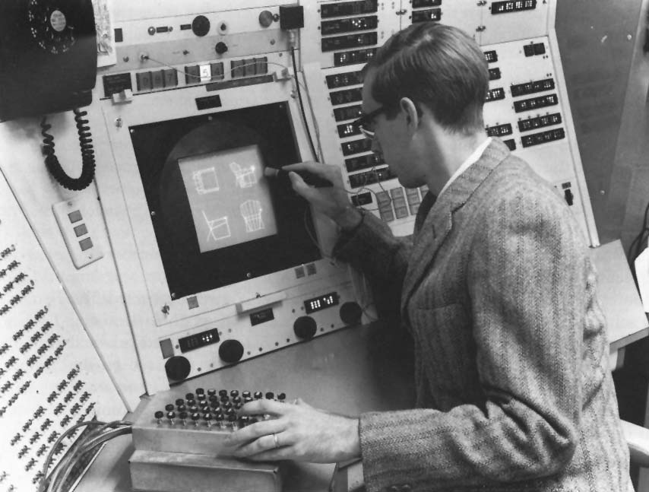
  1. 计算机图形学的发展历程
  图形硬件带动图形学发展
  Sketchpad developed beginning in 1961 by Ivan Sutherland at MIT is unveiled
交互式图形学

Slide 14
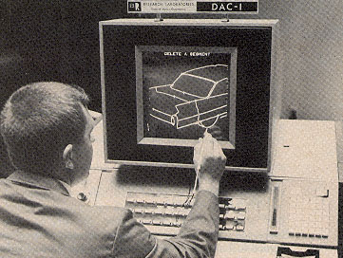
  1. 计算机图形学的发展历程
  图形硬件带动图形学发展
  1959，General Motors and IBM start developing the "DAC-1" system (Design Augmented by Computers). This system was presented in the Computer Detroit conference of 1964, and allowed a user to input a 3D description of an automobile, and then rotate it and view the image from different angles (first industrial CAD system used)
交互式图形学
Notes:
随机扫描显示器：具有较高的分辨率和对比度，良好的动态性能。30次/秒的刷新频率，因此需要缓存来存放图形和指令和一个高速的处理器， 当 时价格昂贵，无法普及；
存储管式显示器：不需要缓存及刷新功能，价格低廉，分辨率高，但没有显示动态图形的能力，也不能有选择的修改和删除图形；
光栅图形显示器：被显示的线段、字符、图形及背景都按象素一一存储在刷新缓冲存储器中，按光栅扫描方式以30次/秒的频率对显存进行读写。
光栅图形显示器使计算机图形生成技术与电视技术衔接，图形处理和图象处理相渗透，获得更逼真的图形，因此得到了推广。

Slide 15
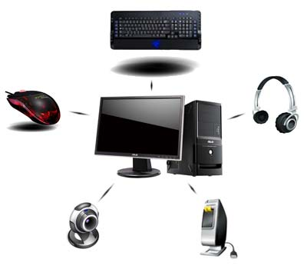
  1. 计算机图形学的发展历程
  图形硬件带动图形学发展
交互式图形学
Notes:
关于鼠标是在1963年，恩格尔巴特发明的。施乐公司不断完善恩格尔巴特的发明。1983年1月，苹果电脑公司推出的“莉萨”个人电脑首先配置鼠标
最早的键盘可能是出现在17世纪初，那时的欧洲就有人发明了格式不太成熟的打字机，键盘就是应用在这些打字机上的。在1868年，被称作“打字机之父”的美国人克里斯托夫·拉森·肖尔斯（Christopher Latham Sholes），获得了打字机模型专利并取得打字机的经营权。随后几年，人们设计出实用形式的现代打字机并首次规范了键盘基本格局，即出现了现在的“QWERTY”键盘。但目前使用更广泛的电脑键盘，人们通常称为“keyboard”。
到了20世纪中叶，键盘又多了一个用武之地——作为电脑的基本输入设备

Slide 16
  1. 计算机图形学的发展历程
  图形硬件带动图形学发展
    虚拟现实系统Virtual Reality System；
    增强现实系统Augmented Reality System将真实世界信息和虚拟世界信息无缝集成；
    相应图形硬件如数据衣、数据手套、数据鞋以及头盔、立体眼镜、运动捕获设备等得以迅速的发展。
沉浸式图形学
Notes:
VR是一 项综合集成技术，涉及计算机图形学、人机交互技术、传感技术、 人工智能等领域，它用计算机生成逼真的三维视、听、嗅觉等感觉。VR的研究最早开始于20世纪60年代，但由于涉及的技术广泛，因此早期发展不是很快，直到80年代才受到关注。
电影Matrix是VR技术的极至，整个世界被VR技术控制，人类无时无刻不在受到图形技术以及其他媒体技术的欺骗，真实的世界正在衰亡，人类还沉浸在计算机图形的虚拟的绚丽世界之中。
任何一门科学如果发展到极至，都会引发 “科学道德”的问题。现在基因科学（科隆技术、转基因技术都在受到科学界的广泛质疑），VR技术的发展如果超出自然所能承受的范畴，可能也会引发争议和论战。

Slide 17
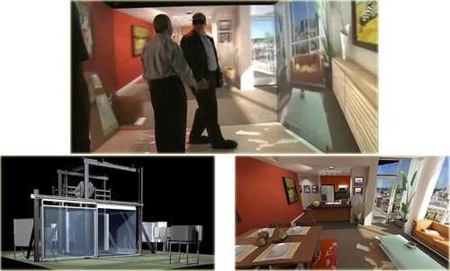
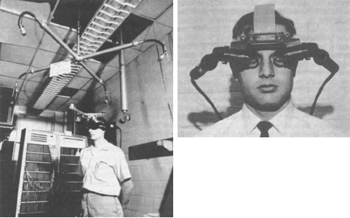
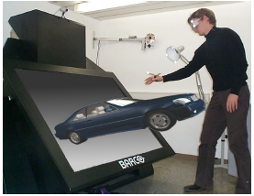
  1. 计算机图形学的发展历程
  图形硬件带动图形学发展
沉浸式图形学
Notes:
VR是一 项综合集成技术，涉及计算机图形学、人机交互技术、传感技术、 人工智能等领域，它用计算机生成逼真的三维视、听、嗅觉等感觉。VR的研究最早开始于20世纪60年代，但由于涉及的技术广泛，因此早期发展不是很快，直到80年代才受到关注。
电影Matrix是VR技术的极至，整个世界被VR技术控制，人类无时无刻不在受到图形技术以及其他媒体技术的欺骗，真实的世界正在衰亡，人类还沉浸在计算机图形的虚拟的绚丽世界之中。
任何一门科学如果发展到极至，都会引发 “科学道德”的问题。现在基因科学（科隆技术、转基因技术都在受到科学界的广泛质疑），VR技术的发展如果超出自然所能承受的范畴，可能也会引发争议和论战。

Slide 18
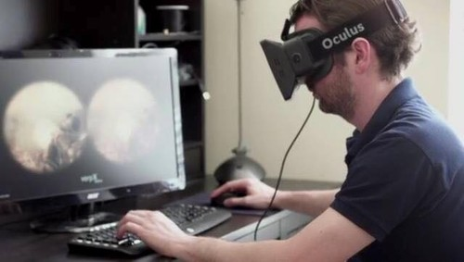
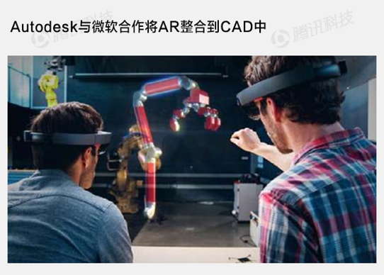
  1. 计算机图形学的发展历程
  图形硬件带动图形学发展
沉浸式图形学
Facebook2014年收购Ocolus
Notes:
VR是一 项综合集成技术，涉及计算机图形学、人机交互技术、传感技术、 人工智能等领域，它用计算机生成逼真的三维视、听、嗅觉等感觉。VR的研究最早开始于20世纪60年代，但由于涉及的技术广泛，因此早期发展不是很快，直到80年代才受到关注。
电影Matrix是VR技术的极至，整个世界被VR技术控制，人类无时无刻不在受到图形技术以及其他媒体技术的欺骗，真实的世界正在衰亡，人类还沉浸在计算机图形的虚拟的绚丽世界之中。
任何一门科学如果发展到极至，都会引发 “科学道德”的问题。现在基因科学（科隆技术、转基因技术都在受到科学界的广泛质疑），VR技术的发展如果超出自然所能承受的范畴，可能也会引发争议和论战。

Slide 19
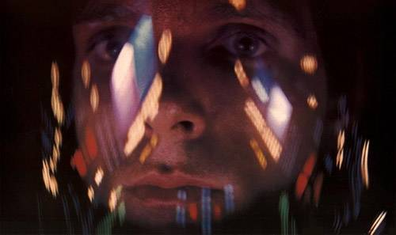
  2. 计算机图形学的应用
  影视制作 Films
    1968年，库布里克《2001太空漫游》率先尝试运用了CG技术,并获得1968年奥斯卡最佳特别视觉效果奖，英国影艺学院最佳摄影、最佳音响、最佳美工
Notes:
1968年，大导演斯坦利•库布里克拍摄的《2001太空漫游》率先尝试运用了CG技术,并获得1968年奥斯卡最佳特别视觉效果奖，英国影艺学院最佳摄影、最佳音响、最佳美工

Slide 20
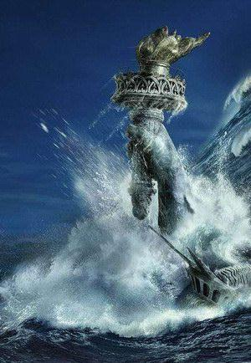
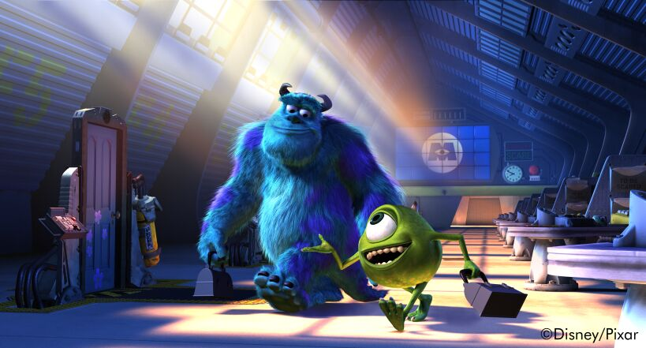

  2. 计算机图形学的应用
  影视制作 Films
Notes:
电影工业在上个世纪30年代就已经走向成熟，电影的制作技术和手法基本形成一些流派、风格和定式，后面的发展虽然一直在继续，但我们说这种发展都是连续的顺接式的。然而数字技术，特别是计算机图形技术在影视制作中的应用，使得电影技术有了一个跃迁，巨大地改变了电影电视的制作理念和方法。
（1）扩展的创作者的想象空间，技术几乎可以实现你所想到的一切
（2）降低了制作成本，大规模集群、昂贵的道具制作都可以省略

Slide 21
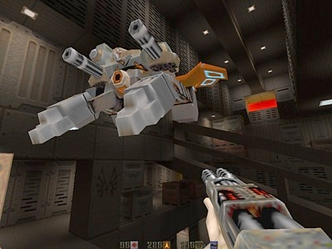

  2. 计算机图形学的应用
  游戏Games
Notes:
游戏产业是计算机图形学的新兴的用武之地，发展的势头似乎比数字电影更为剧烈，人们对游戏的需求不再局限于“玩”本身，还对其视觉、音效等各方面提出了更高的要求

Slide 22
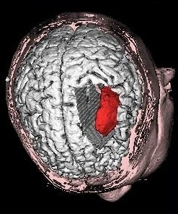
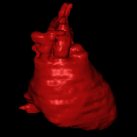
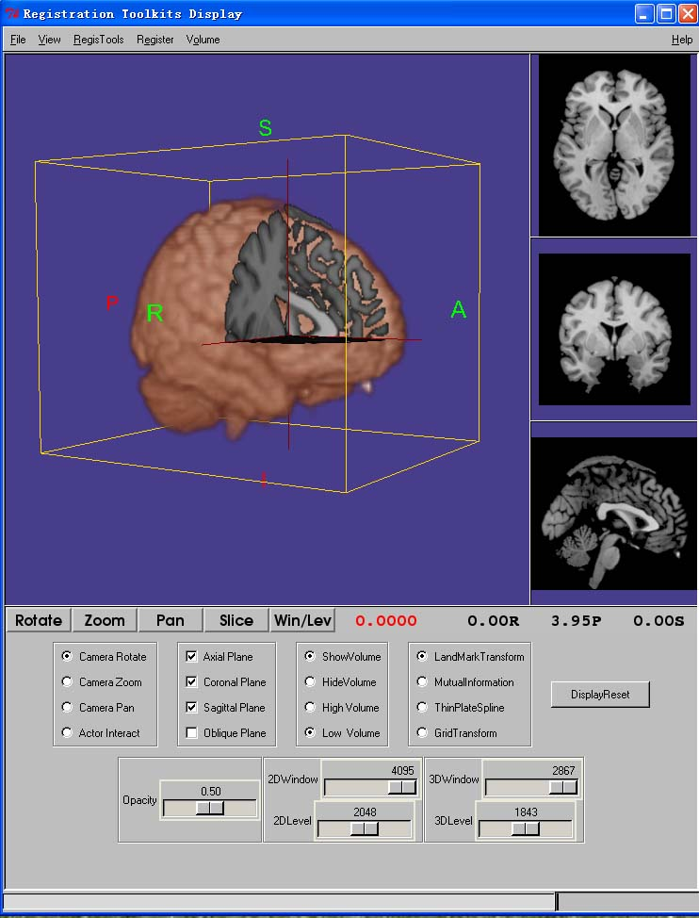
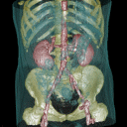
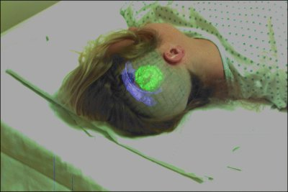
  2. 计算机图形学的应用
  医学—手术导航、医学图象处理Medical Imaging
Notes:
医学图象处理
（1）各国都在搞“数字人”，包括器官和组织建模，虚拟手术等
（2）手术导航，图形与图象技术结合，为手术过程中的各种操作提供实时精确的虚拟显示和指导

Slide 23
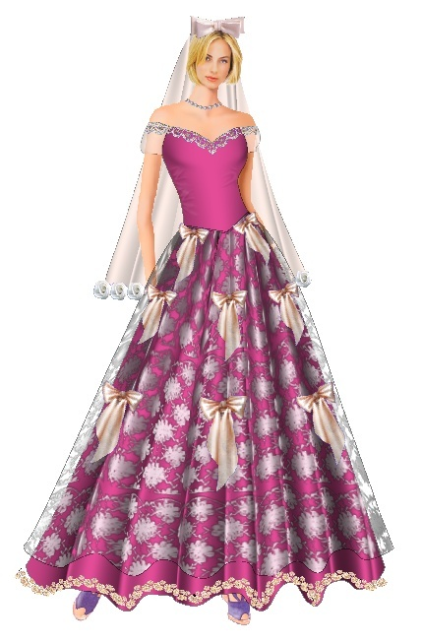
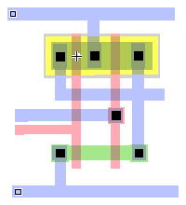
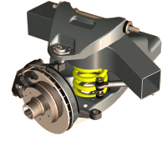
  2. 计算机图形学的应用
  CAD/CAM
Notes:
广泛用于电路、工业产品、建筑、 服装、室内装潢、灯光、发型等的辅助设计

Slide 24
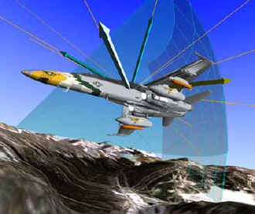
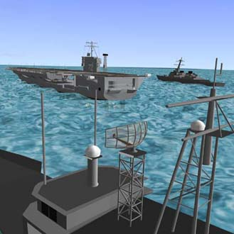
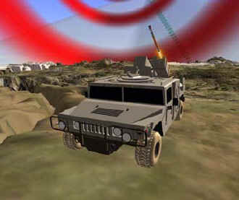
  2. 计算机图形学的应用
  军事
    虚拟训练
    虚拟战场

Slide 25
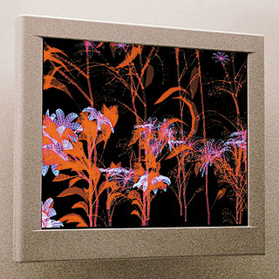
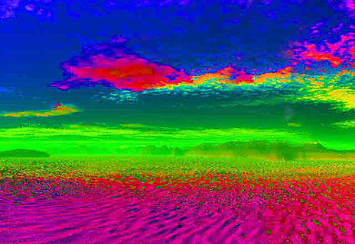
  2. 计算机图形学的应用
  数字艺术创作
Notes:
法国数字艺术大师Miguel Cnevalier的作品

Slide 26
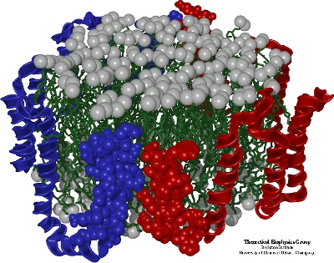
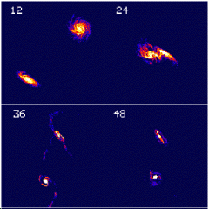
  2. 计算机图形学的应用
  科学数据可视化Scientific Visualisation
Notes:
为科学计算或工程应用中的大规模数据提供图形化的显示或分析，使得数据可以更好地被理解

Slide 27
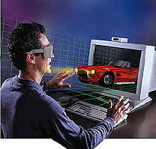
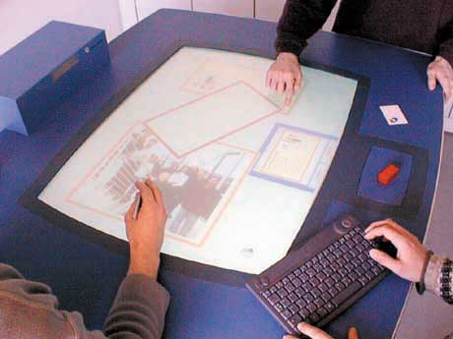
  2. 计算机图形学的应用
  人机交互技术 Human Computer Interaction
VR
GMD IPSI设计的交互桌InteracTable

Slide 28
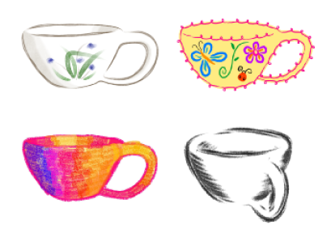

  PotoRealistic renderings
  Non-photorealistic renderings
Robert D. Kalnins et al.
SIGGRAPH 2002
MAYA作品

